Slide 1
Guitar Java
Projeto Final – Guitar Java
Programação Orientada a Objetos (SCC204)
Prof. Fernando Vieira Paulovich
29 de novembro de 2010
Alunos: Bruno Junqueira Adami
Lucas Junqueira Adami

Slide 2

Introdução
Introdução:

Slide 3
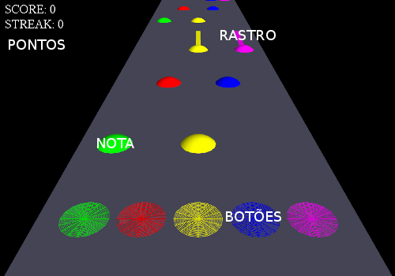
Introdução

Slide 4
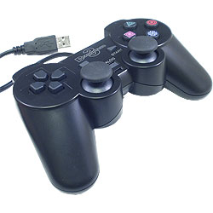
Jogando
Tirado do manual:
Os botões verde, vermelho, amarelo, azul e rosa são acionados pelas teclas A, S, H, J, K respectivamente. Há a opção de usar um controle USB, basta apenas plugá-lo no seu computador antes de iniciar o jogo. Os botões no controle, também respectivamente são L2, L1, R2, R1 e X. Para pausar aperte P, no controle use Start. Para sair da música aperte Esc.

Slide 5
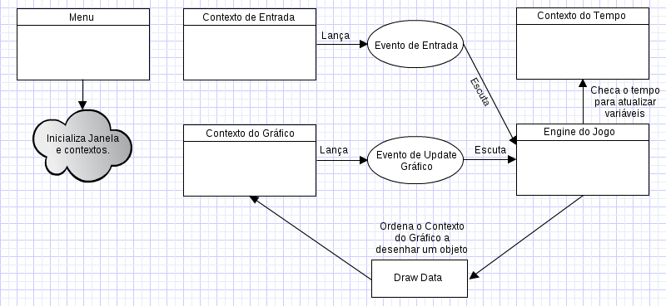
Estrutura do Jogo

Slide 6
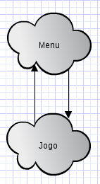
Estrutura do Jogo
Menu:
O Menu é onde a pessoa escolhe a música e dificuldade. Depois de escolhidos o Menu cria os Contextos e a Engine do Jogo, e passa o controle para a Engine do Jogo. Quando a Engine do Jogo finaliza (acaba a música) o controle volta para o Menu onde tudo acontece novamente.

Slide 7
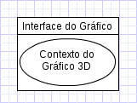
Estrutura do Jogo
Context implements Interface:
Cada contexto na verdade implementa uma interface, exemplo: Interface Gráfica onde um Contexto Gráfico 3D é implementado. Pode-se implementar um Contexto Gráfico 2D também! Tudo fica transparente para quem acessa a interface..

Slide 8

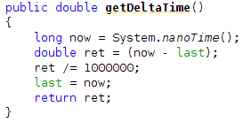
Estrutura do Jogo
Interface do Tempo:

Slide 9
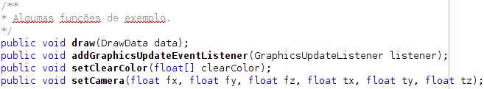
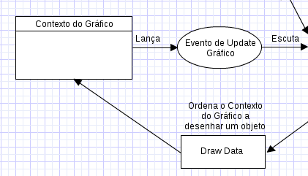
Estrutura do Jogo
Interface do Gráfico:

Slide 10

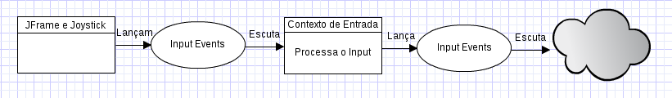
Estrutura do Jogo
Interface de Entrada:

Slide 11
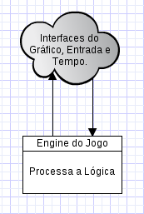
Estrutura do Jogo
Engine do Jogo:
Usando todas as interfaces disponíveis, a engine do jogo só controla a lógica do jogo, atualizando a posição das notas, calculando score, tocando a música, etc..

Slide 12
Conclusão
Conclusões:
Separando o projeto em vários módulos, em várias interfaces, foi fácil dividir o trabalho. Desta maneira o jogo saiu muito mais rápido do que imaginamos e deu tempo de implementar um Contexto Gráfico 3D simples.
Como cada um ficou responsável por certos módulos, bastou apenas nos juntarmos para unir as coisas, dando pouco trabalho.
O mais difícil foi trabalhar com algumas APIs externas como a do Joystick, JLayer e JOGL. A do Joystick possui vários bugs, como o de travar quando remove o controle. A do Jlayer bláblábláblá xero gay. Achar documentação sobre a JOGL é muito díficil e tivemos que pegar a documentação em C para mecher com ela.
Ao fazer trabalhos se aprende muito, então concluímos que não poderia haver provas e sim vários trabalhos no curso :D (não apenas POO).

Slide 13

FIM

